Slide 1

ACING
SISTEMA PARA LA GESTIÓN
DE ARTEFACTOS NO EXPLOSIONADOS
EN CENTROS DE ADIESTRAMIENTO (AGNEX)
Especificación de Requisitos Software
D. José Luis Rodríguez Molleja
D. Julio César Martín Martín
D. José María Baviera Viguer
D. Julio Rodríguez Romero
Dpto. S.I. y Ciberdefensa
Hoyo de Manzanares, 17 de mayo de 2019

Slide 2

AGENDA
Modelo de Negocio.
Catálogo de Requisitos.
Matriz de Cumplimiento de Requisitos.
Modelo de Dominio.
Diseño lógico y físico de BBDD.
Diagrama de Casos de Uso.
Prototipo de Interfaz de Usuario.
Impact Map.

Slide 3
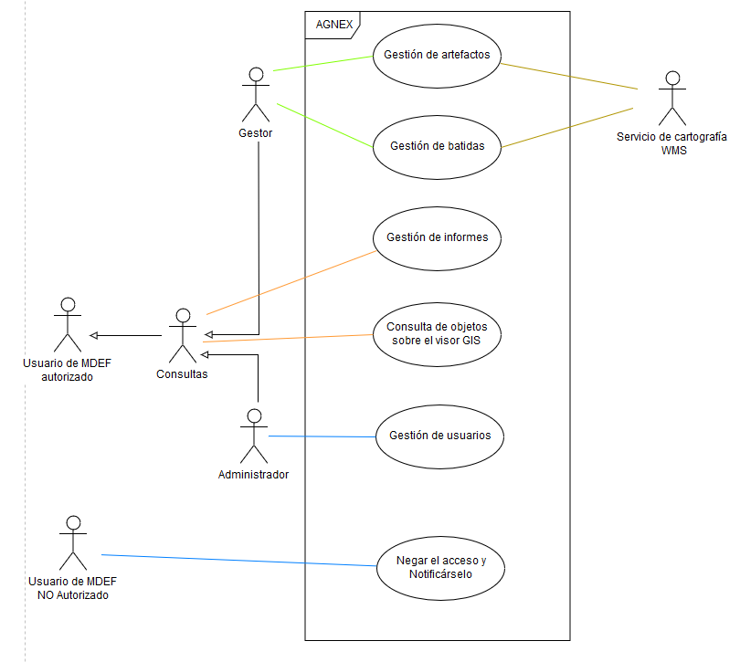
ERS. Modelo de Negocio.

Slide 4
ERS. Catálogo de Requisitos.

Slide 5
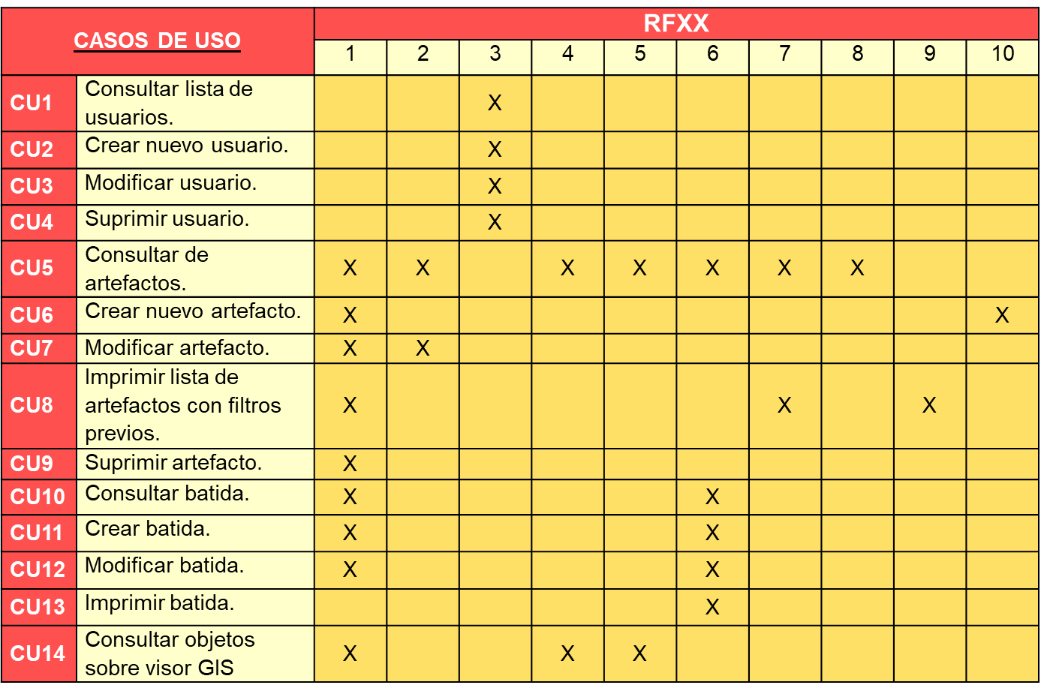
ERS. Matriz de Cumplimiento
de Requisitos

Slide 6
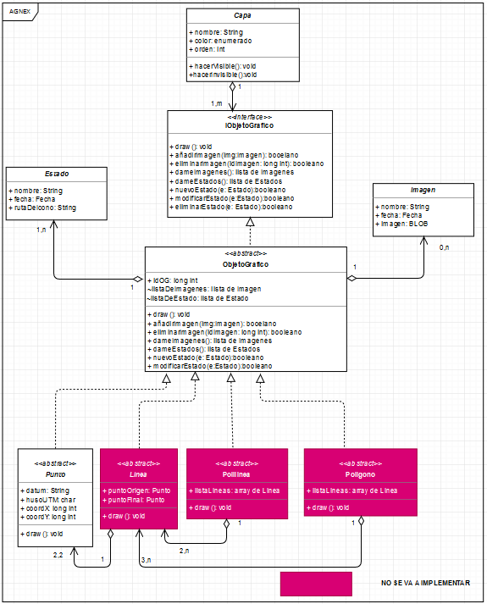
ERS. Modelo de Dominio.

Slide 7
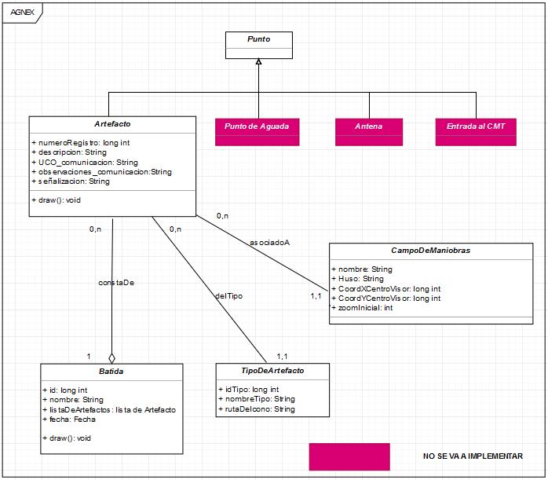
ERS. Modelo de Dominio.

Slide 8
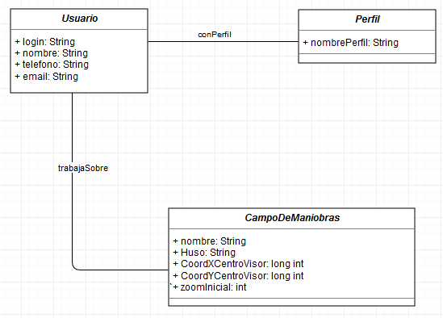
ERS. Modelo de Dominio.

Slide 9
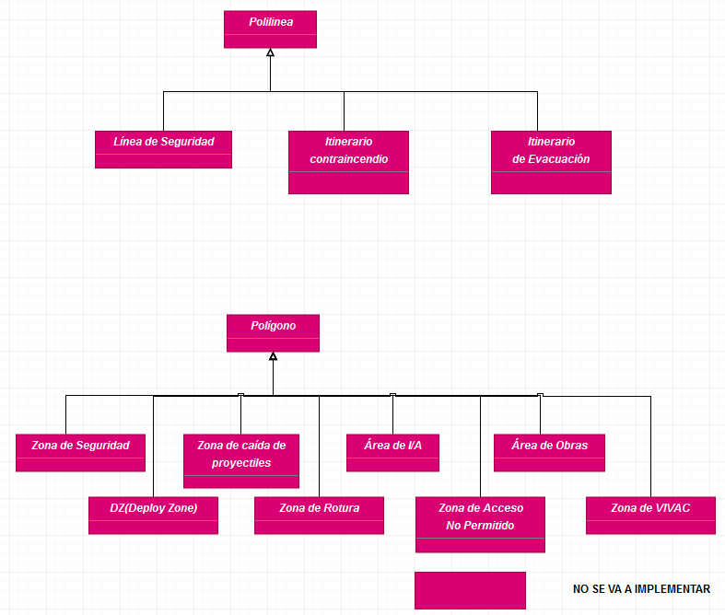
ERS. Modelo de Dominio.

Slide 10
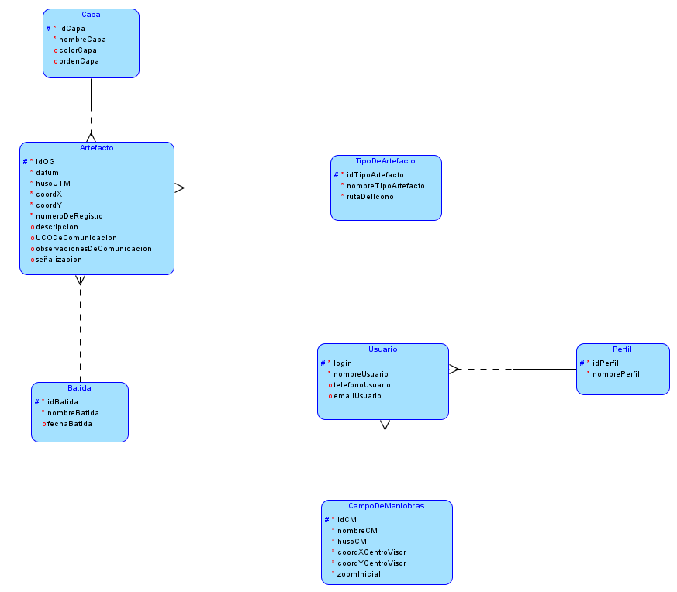
ERS. Diseño Lógico BBDD.

Slide 11
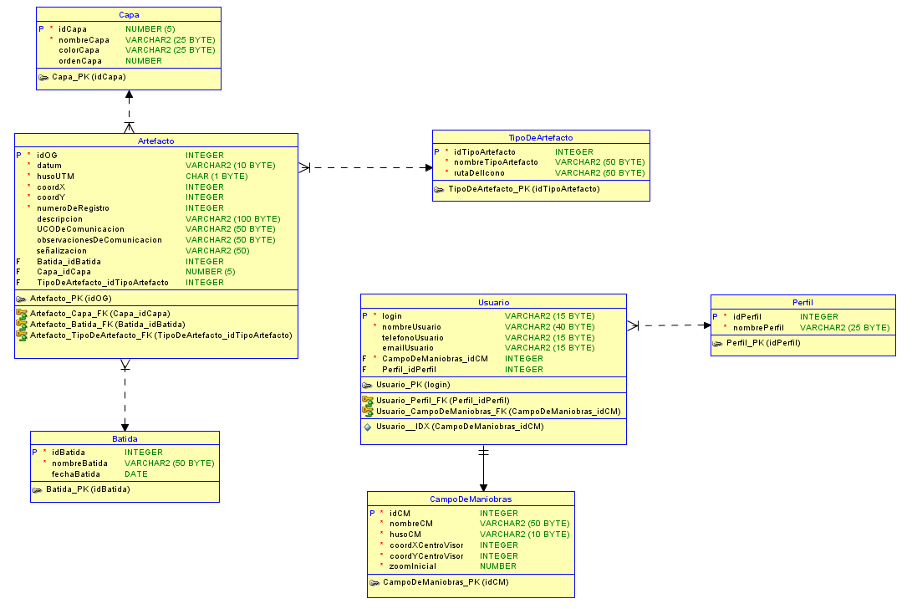
ERS. Diseño Físico BBDD.

Slide 12
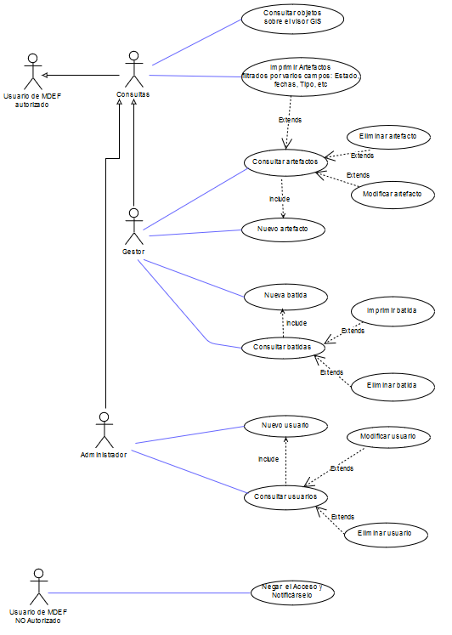
ERS. Diagrama de Casos de Uso.

Slide 13
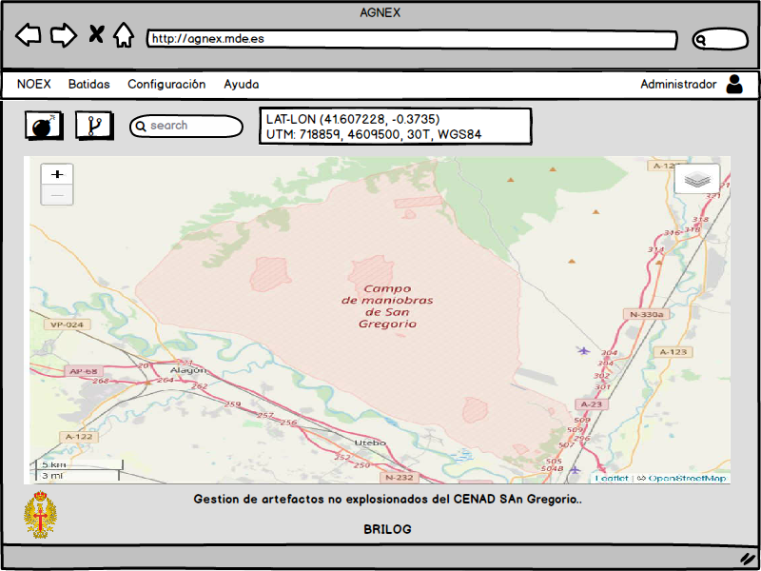
ERS. Prototipo de Interfaz de Usuario.

Slide 14
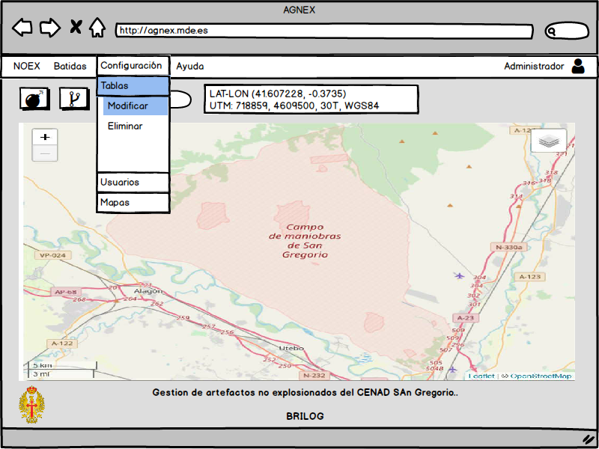
ERS. Prototipo de Interfaz de Usuario.

Slide 15
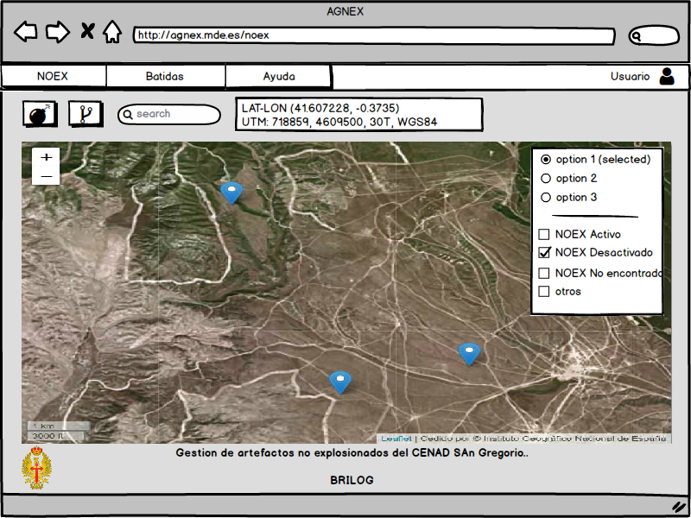
ERS. Prototipo de Interfaz de Usuario.

Slide 16
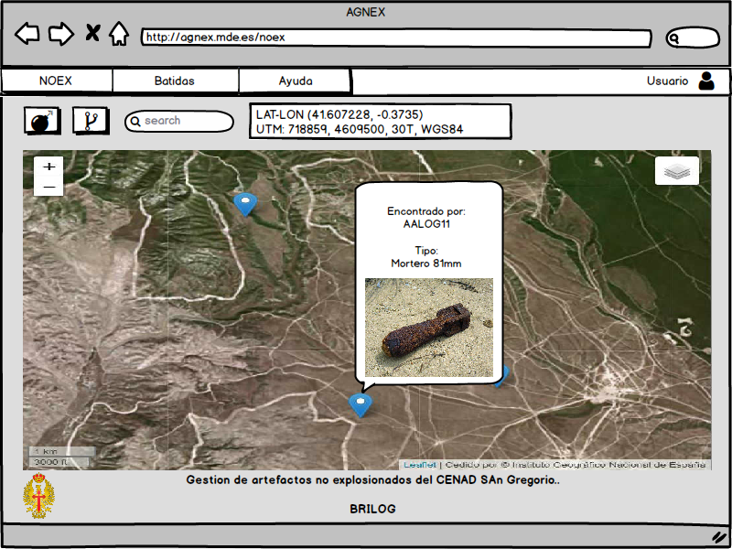
ERS. Prototipo de Interfaz de Usuario.

Slide 17
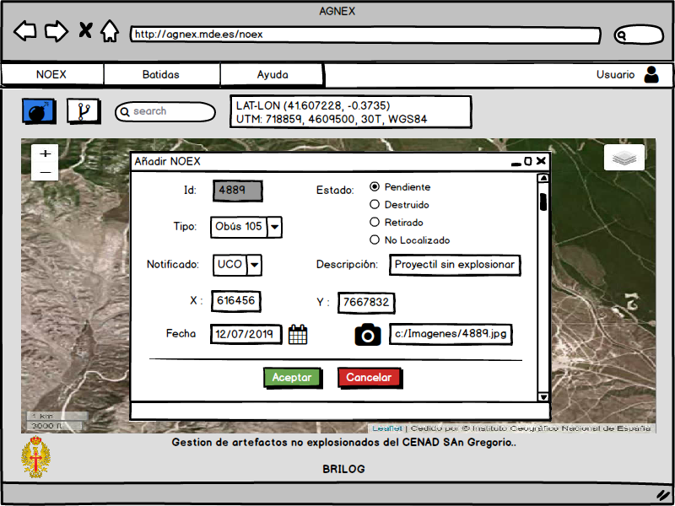
ERS. Prototipo de Interfaz de Usuario.

Slide 18
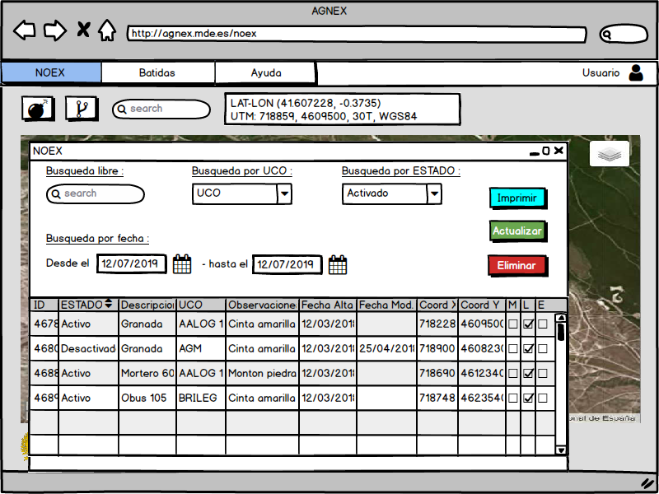
ERS. Prototipo de Interfaz de Usuario.

Slide 19
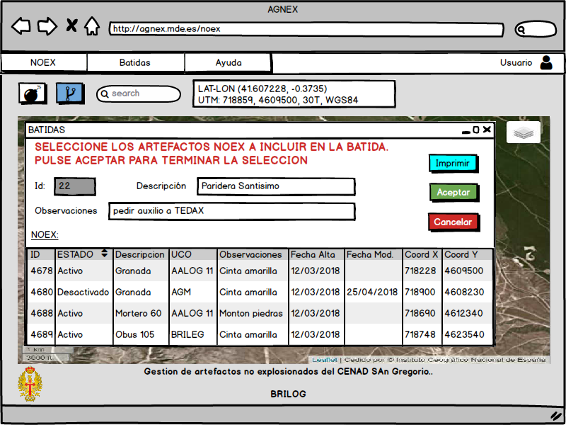
ERS. Prototipo de Interfaz de Usuario.

Slide 20
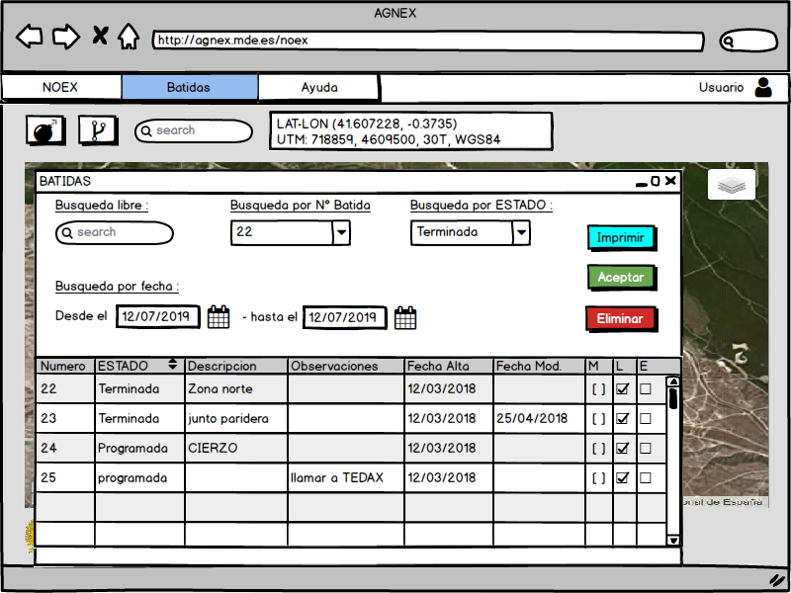
ERS. Prototipo de Interfaz de Usuario.

Slide 21
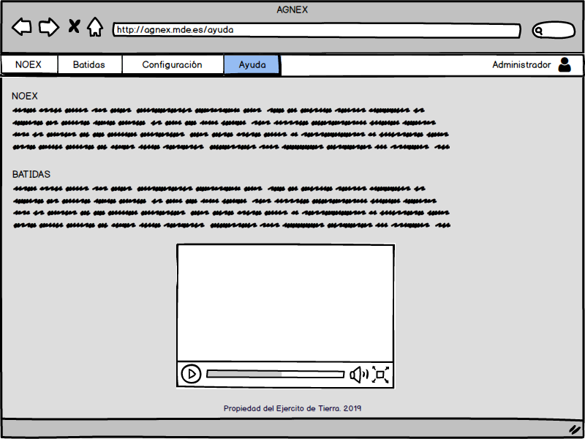
ERS. Prototipo de Interfaz de Usuario.

Slide 22
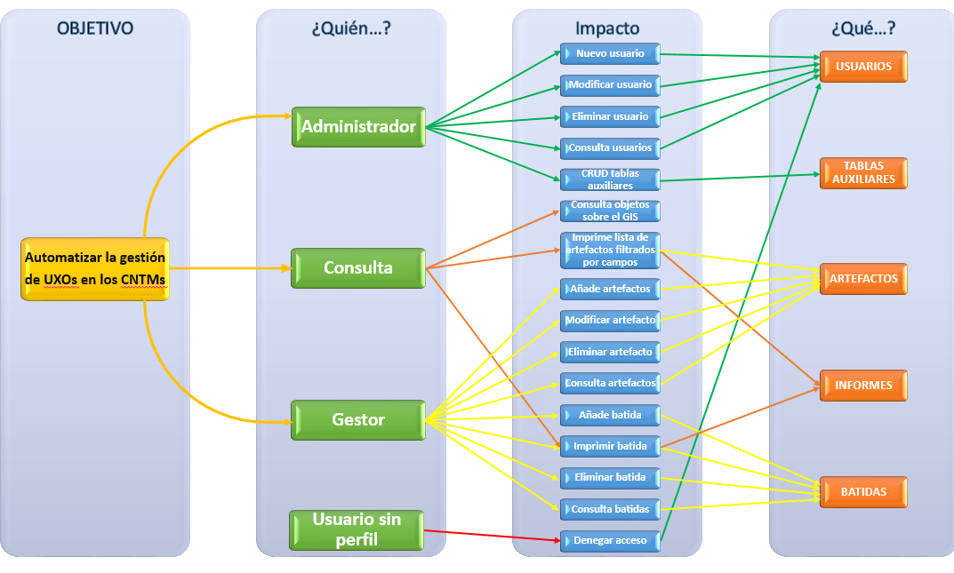
ERS. Impact Mapping.

Slide 23


¿Preguntas…?

